Slide 1
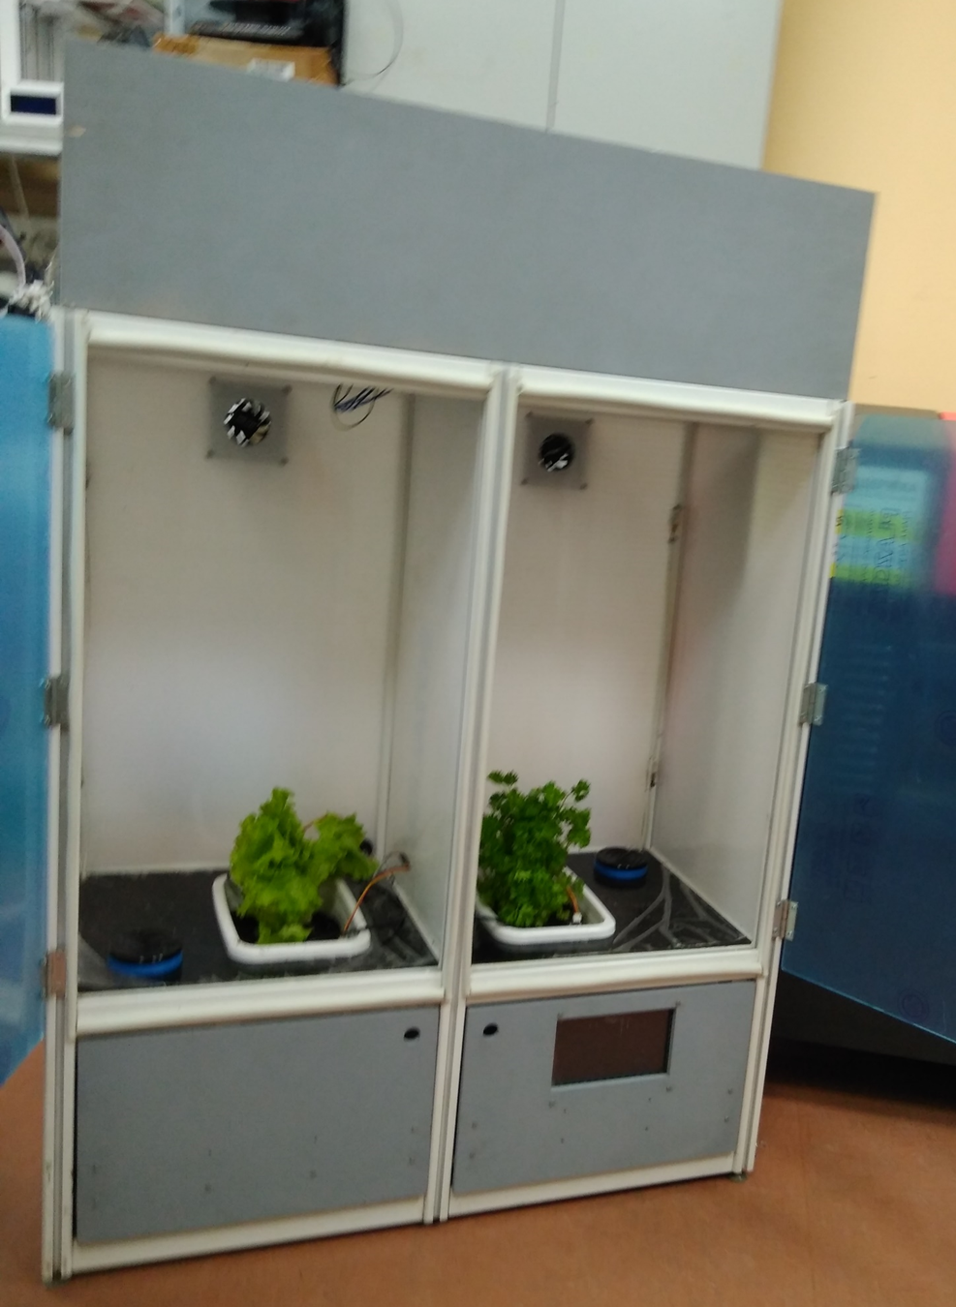
Теплица

Slide 2
Цели:
Создать теплицу, для выращивания качественных продуктов
Для наблюдений за этапами роста растений.
Актуальность:
Актуальность создания устройств для образования/домашнего быта не подвергается сомнению. Для упрощения жизни школьников/домохозяек мы решили создать теплицу для школьного/домашнего использования, чтобы она была проста в использовании и интуитивно понятна пользователю.

Slide 3
Компоненты и технологии:
Использованные программы:
Компоненты
Два кулера
Четыре лампы (две большие и две маленьких)
Два нагревателя
Два вентилятора
Два соленоида
Часы реального времени
Четыре датчика Влажности/Температуры воздуха – DH-11
Два датчика влажности почвы
Блок Питания 220 Вольт
Arduino Leonardo
Raspberry PI
Inventor Autodesk
Arduino IDE
Python 3

